Slide 1
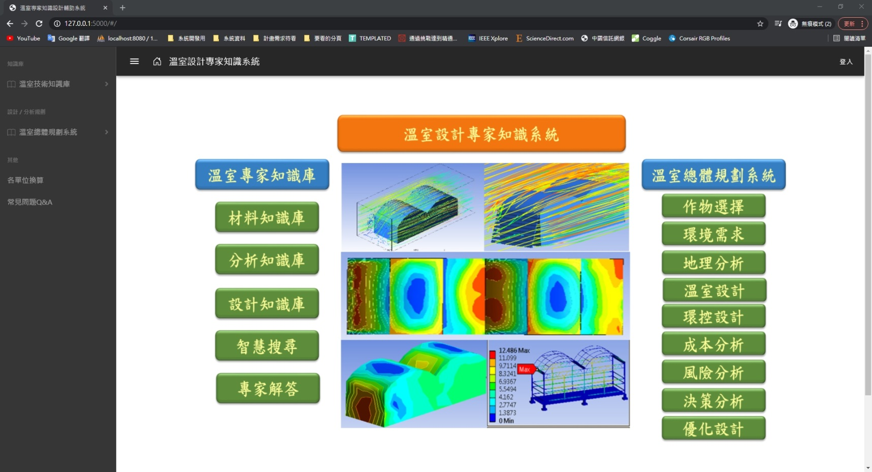
(一) 建立溫室構造基本規劃設計技術知識庫
1.溫室作物選擇 2.作物環境需求分析 3.種植地區環境分析 …

Slide 2
建立溫室構造基本規劃設計技術知識庫
溫室作物選擇
作物環境需求分析
種植地區環境分析
作物/地區溫度比較
地理環境分析
溫室設計
溫室材料成本分析
溫室構造成本分析

Slide 3
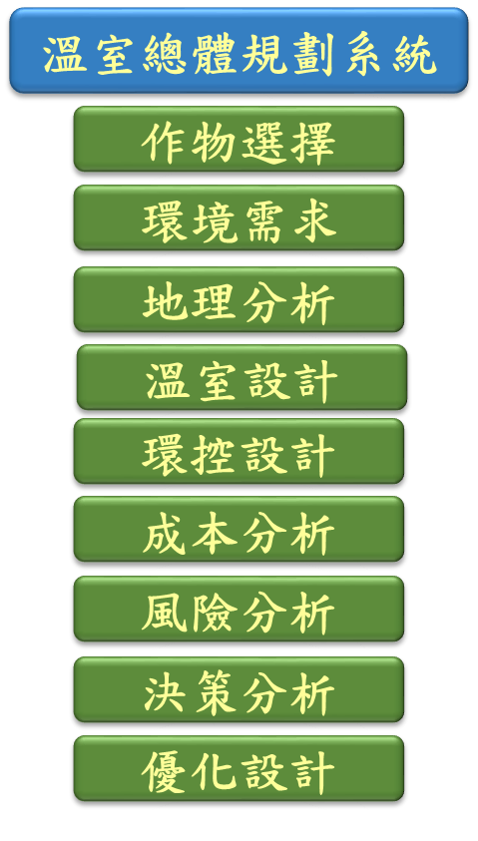
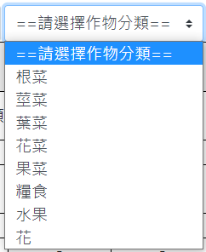
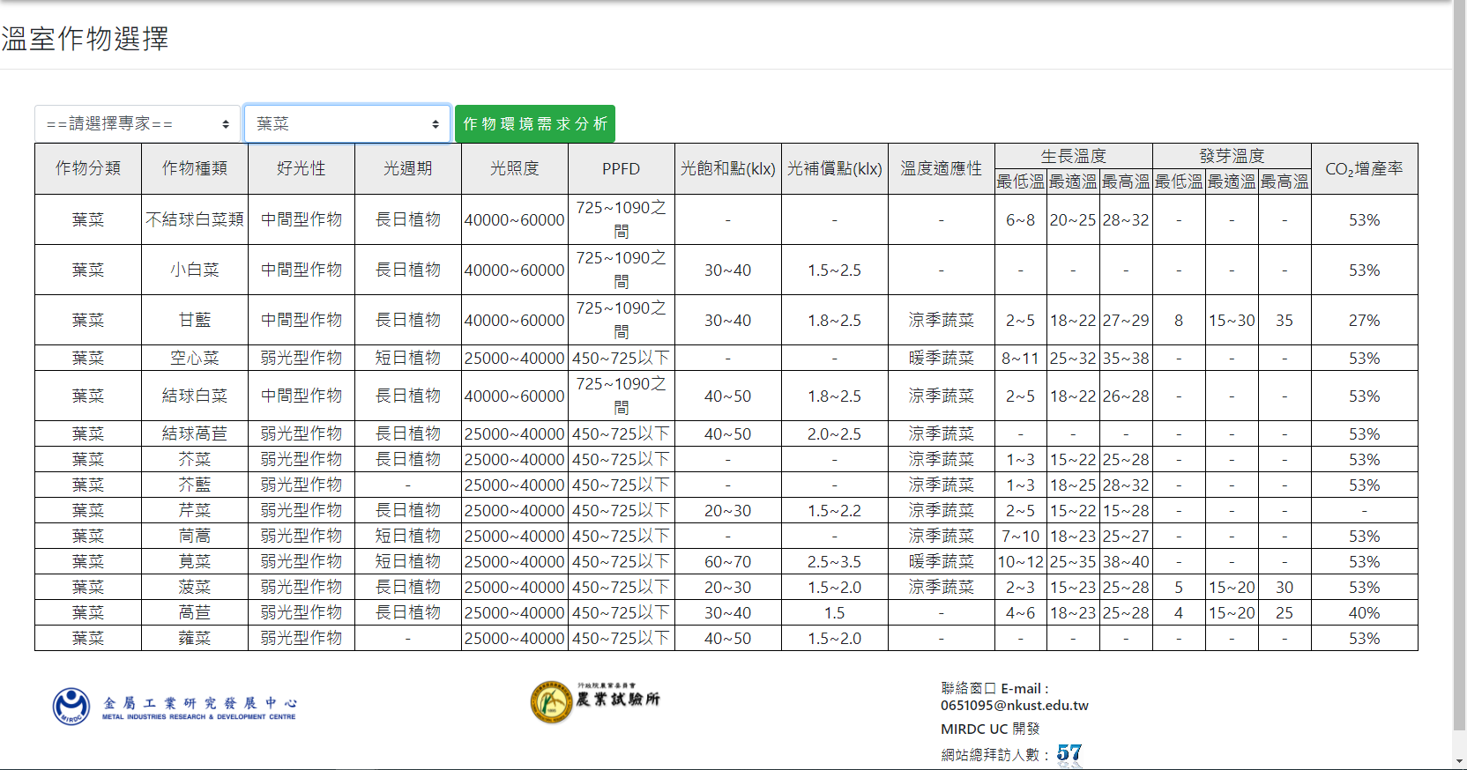
1.溫室作物選擇
Notes:
使用者可以透過「選擇專家」來進行作物資訊的檢視
亦能透過「作物分類的選擇」，只檢閱作物分類篩選過後的作物資訊

Slide 4
1.溫室作物選擇
在未登入會員的狀態下，使用者可以透過「選擇專家」來進行作物資訊的檢視
能透過「作物分類的選擇」，只檢閱作物分類篩選過後的作物資訊
在會員身分為專家、管理員的狀態下，與未登入會員/會員身分非專家、非管理員的操作相同
會員身分為專家或管理員時，可以針對作物的資料作新增、修改、刪除
每一位專家的資料新增，將成為使用者在選擇專家時的選項之一
每位專家僅能修改與刪除自己所新增的作物資訊，其中，如刪除成功時，將會跳出刪除成功的資訊

Slide 5
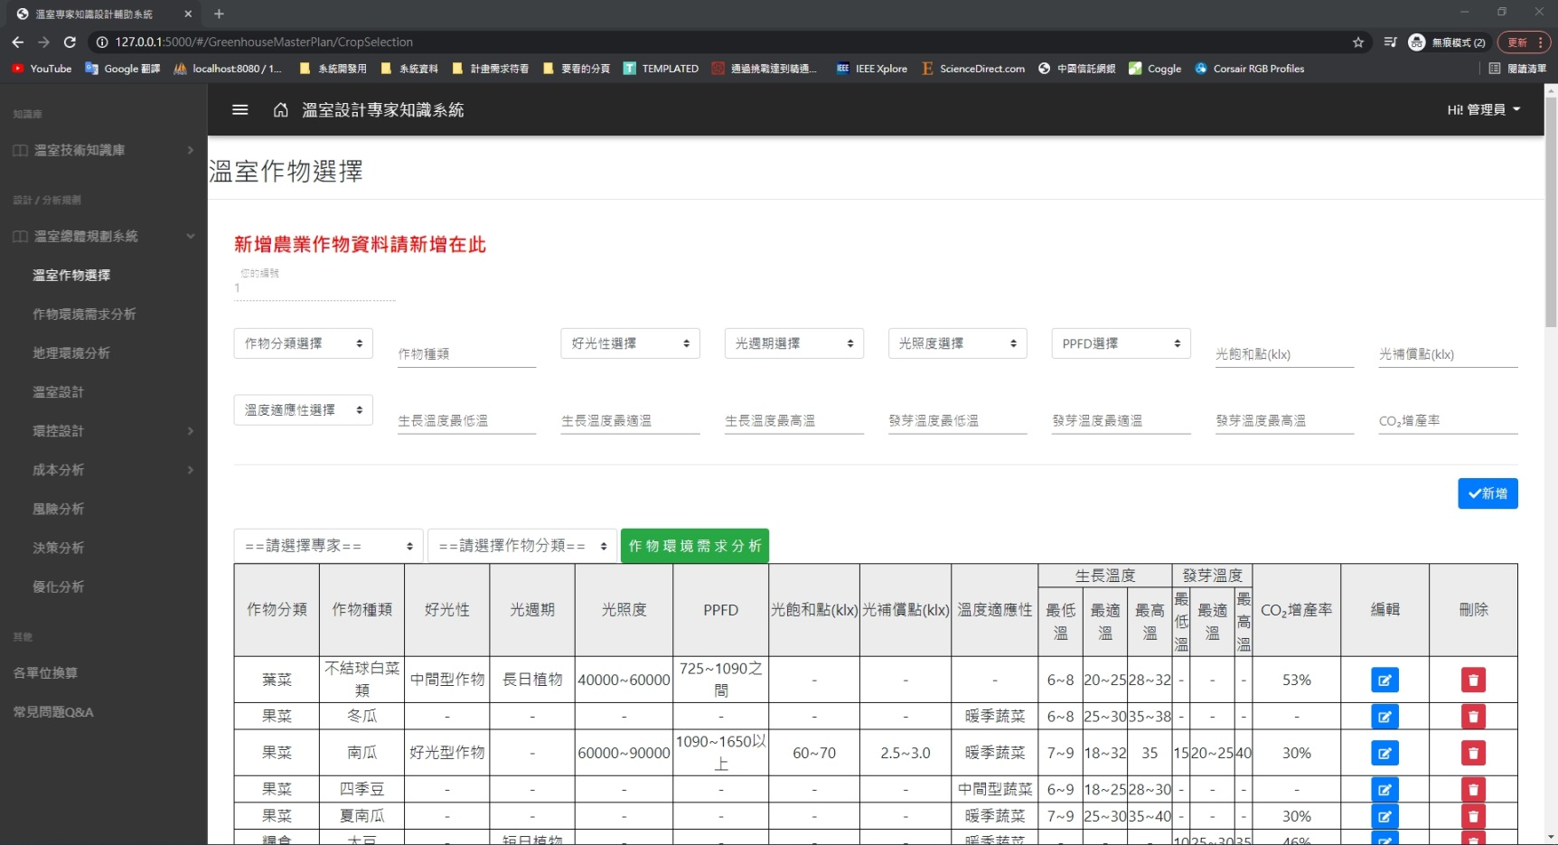
1.溫室作物選擇 - 作物新增

Slide 6
1.溫室作物選擇 - 作物新增
使用者(需登入會員，且身分須為專家、管理員)在頁面上方，完成輸入作物相關資訊後，按下新增。
如該使用者未新增過作物資訊，作物資訊在新增後，頁面將進行重新整理。
如該使用者已新增過作物資訊，所新增之作物資訊將即時更新於表格中。

Slide 7
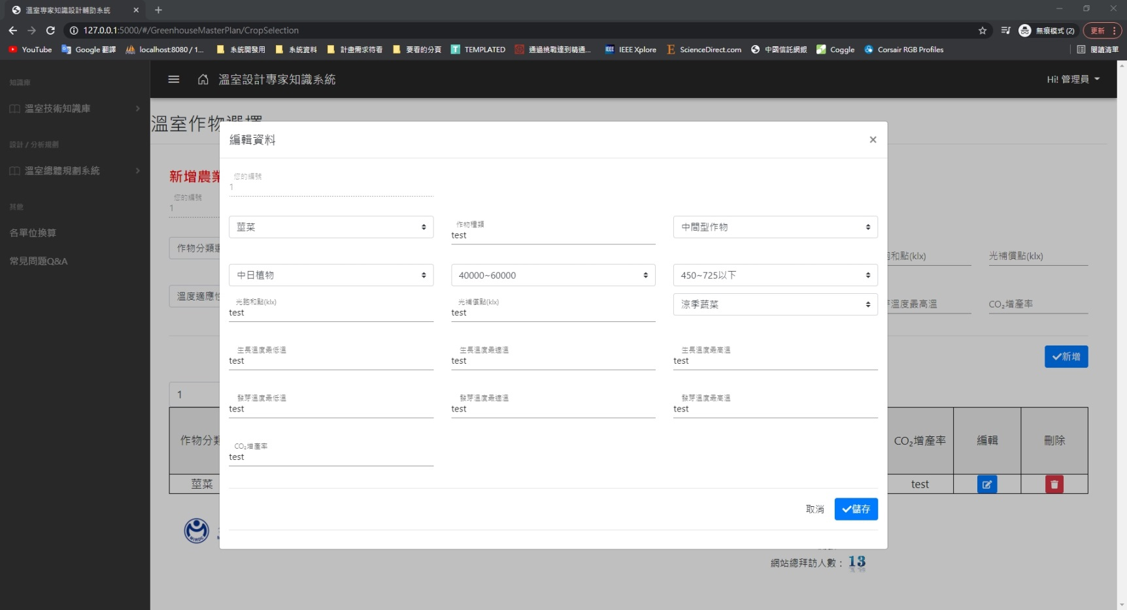
1.溫室作物選擇 - 作物編輯

Slide 8
1.溫室作物選擇 - 作物編輯
每位使用者(需登入會員，且身分須為專家、管理員)只能編輯自己所新增的作物資訊。
透過「選擇專家」的下拉選單，選擇自己的專家編號，可以點擊所顯示資料的表格處，針對該筆資料點擊「編輯符號」，即可進行編輯。

Slide 9
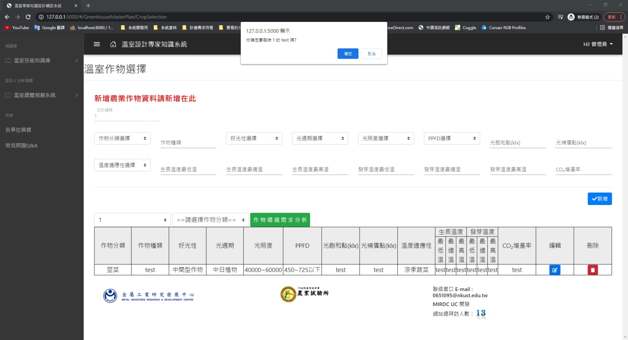
1.溫室作物選擇 - 作物刪除

Slide 10
1.溫室作物選擇 - 作物刪除
每位使用者(需登入會員，且身分須為專家、管理員)只能刪除自己所新增的作物資訊。
透過「選擇專家」的下拉選單，選擇自己的專家編號，可以點擊所顯示資料的表格處，針對該筆資料點擊「刪除符號」，即可進行資料的刪除，該注意的是一旦刪除後，資料將無法恢復。

Slide 11
2.作物環境需求分析
Notes:
選擇欲種植作物的作物分類與作物，選擇的方式採用下拉式選單
根據所選擇之種植作物，將顯示該作物生長相關資訊

Slide 12
2.作物環境需求分析
選擇欲種植作物的作物分類與作物，選擇的方式採用下拉式選單
根據所選擇之種植作物，將顯示該作物生長相關資訊

Slide 13
3.種植地區環境分析
Notes:
選擇欲種植地區的縣市、地區、地形與地貌，選擇的方式採用下拉式選單
根據所選擇之種植地區，將顯示該地區建築物耐風等級相關資訊與該地區的日照時數與全天空日射量圖表

Slide 14
3.種植地區環境分析
選擇欲種植地區的縣市、地區、地形與地貌，選擇的方式採用下拉式選單
根據所選擇之種植地區，將顯示該地區建築物耐風等級相關資訊與該地區的日照時數與全天空日射量圖表

Slide 15
4.作物/地區溫度比較
Notes:
根據作物與地區的選擇完成後，將即時顯示作物的生長最適溫區間與地區的最低最高月均溫比較圖表，並做作物與地區的溫差計算與環境控制建議

Slide 16
4.作物/地區溫度比較
根據作物與地區的選擇完成後，將即時顯示作物的生長最適溫區間與地區的最低最高月均溫比較圖表
作物與地區的溫差計算與環境控制建議

Slide 17
5.地理環境分析

Slide 18
5.地理環境分析
在地理環境分析中，將分為3個區域，分別為地區選擇、風力登陸分析與風力路徑分析
地區選擇：
風力登陸分析：
風力路徑分析：
選擇欲查詢縣市與地區，透過使用下拉式選單的方式進行選擇。
根據所選擇查詢之縣市地區，將顯示該縣市地區之建築物基本設計風速與風力登陸分析、風力路徑分析、颱風登陸總機率與颱風路徑總機路分析等相關資訊。
由長期的風力登陸統計圖，進行颱風對所在溫室的攻擊可能方向，以利進行防颱超前部署。
由長期的風力路徑統計圖，進行颱風對所在溫室的攻擊可能方向，以利進行防颱超前部署。

Slide 19
6.溫室設計
Notes:
使用者透過勾選的方式做欲比較的溫室型式選擇
其下方的表格會即時的顯示所勾選的溫室型號，可直接觀察與比較

Slide 20
6.溫室設計
使用者透過勾選的方式做欲比較的溫室型式選擇
其下方的表格會即時的顯示所勾選的溫室型號，可直接觀察與比較。

Slide 21
7.溫室材料成本分析
Notes:
根據材料製程的不同，每項材料的價格亦會跟著不同。
可進行材料的比較，透過勾選的進行遇比較的材料選擇
並輸入其速度性、結構風險、腐蝕性、重量性與成本性
五項參數，並點擊 ，進行其材料的排名與比較值計算。
根據使用者所輸入之參數推薦最適合使用者的材料

Slide 22
7.溫室材料成本分析
根據材料製程的不同，每項材料的價格亦會跟著不同。
可進行材料的比較，透過勾選的進行遇比較的材料選擇，並輸入其速度性、結構風險、腐蝕性、重量性與成本性，五項參數，並點擊 「計算」，進行其材料的排名與比較值計算。
根據使用者所輸入之參數推薦最適合使用者的材料。

Slide 23
8. 溫室構造成本分析
Notes:
使用者可以透過選擇設計簡易型/強固型溫室
可觀看所設計的溫室之成本性、結構風險、作業難度等資訊
在未設計前，系統將預設顯示標準簡易型/強固型溫室的構建分部與其成本性、結構風險、作業難度等資訊
在使用者選擇時，系統將會提示使用者，尚有幾個選項未完成選擇
並在選擇完成後，即時顯示所選擇設計成本之成本性、結構風險、作業難度等資訊
並可與標準溫室設計做比較

Slide 24
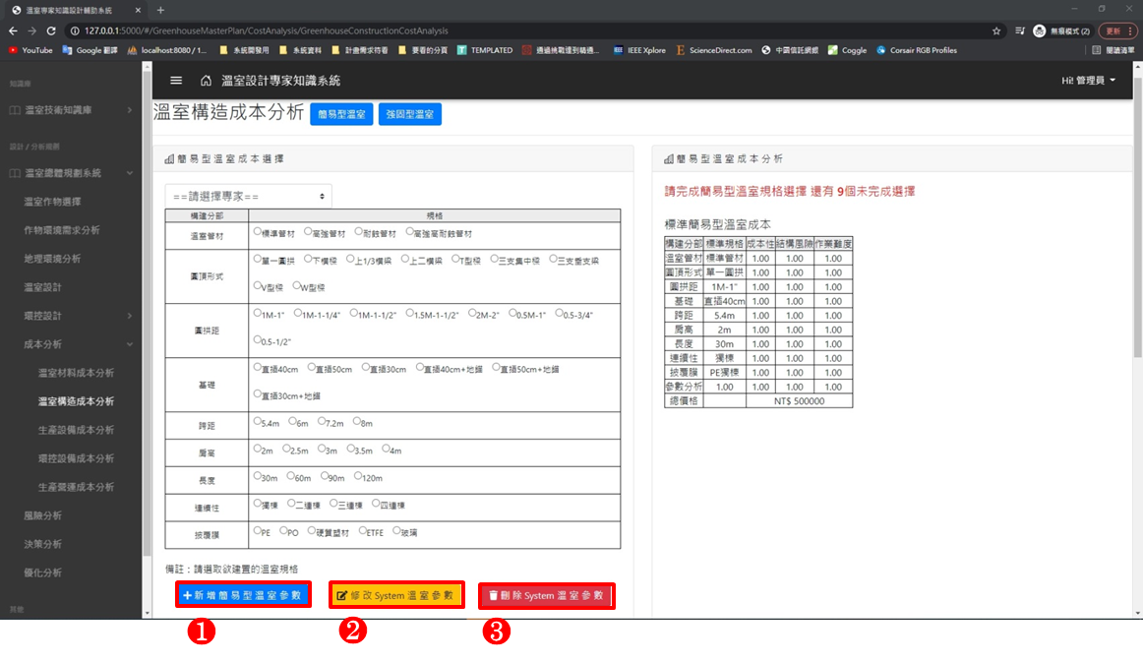
8. 溫室構造成本分析
Notes:
使用者可以透過選擇設計簡易型/強固型溫室
可觀看所設計的溫室之成本性、結構風險、作業難度等資訊
在未設計前，系統將預設顯示標準簡易型/強固型溫室的構建分部與其成本性、結構風險、作業難度等資訊
在使用者選擇時，系統將會提示使用者，尚有幾個選項未完成選擇
並在選擇完成後，即時顯示所選擇設計成本之成本性、結構風險、作業難度等資訊
並可與標準溫室設計做比較

Slide 25
8. 溫室構造成本分析
在溫室構造成本分析中，將分為2個區域，分別為簡易型/強固型溫室成本選擇與簡易型/強固型溫室成本分析。
簡易型/強固型溫室成本選擇：
簡易型/強固型溫室成本分析：
在會員身分為專家、管理員的狀態下，可以針對溫室構造成本的參數進行新增、修改、刪除
每一位專家的資料新增，將成為使用者在選擇專家時的選項之一
而每位專家僅能修改與刪除自己所新增的溫室構造成本的參數
使用者可透過選擇專家，並完成溫室規格的選擇，經過選擇不同專家與不同的規格將會得出不一樣的成本、結構風險與作業難度的參數分析與總價格，如圖所示。
在尚未完成成本選擇是，將預設顯示標準溫室之成本性、結構風險與作業難度的參數分析與總價格。
根據完成溫室成本的選擇，將會即時顯示與計算所選擇之專家參數與溫室的構造的成本性、結構風險與作業難度的參數分析與總價格，如圖所示。

Slide 26
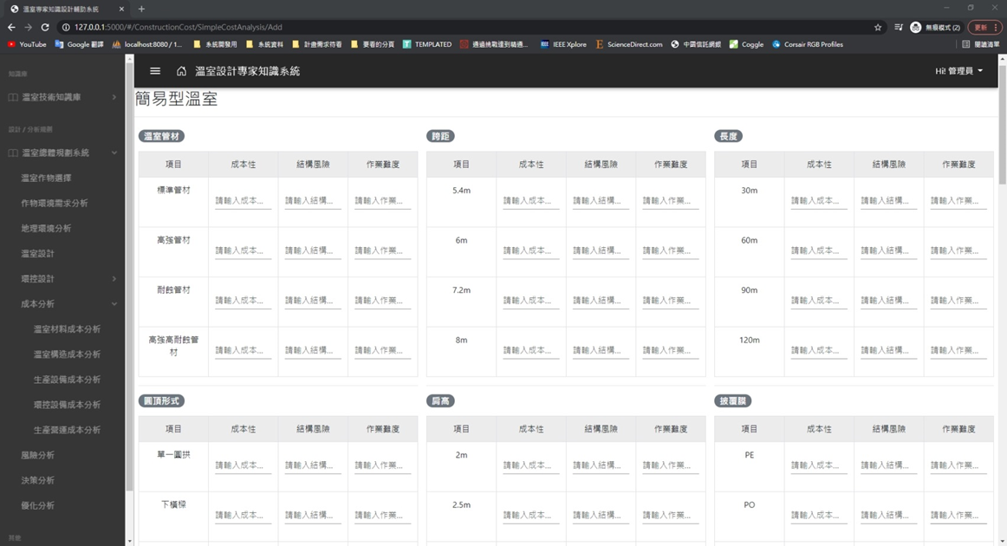
8. 溫室構造成本分析-新增

Slide 27
8. 溫室構造成本分析-新增
使用者(需登入會員，且身分須為專家、管理員)點擊頁面 新增參數
如該使用者尚未新增過溫室構造成本參數，頁面將跳轉至溫室構造成本參數新增頁面，即可進行溫室構造成本參數的新增
如使用者已新增過溫室構造成本參數，則系統將會跳出提醒，提醒使用者已新增過參數

Slide 28
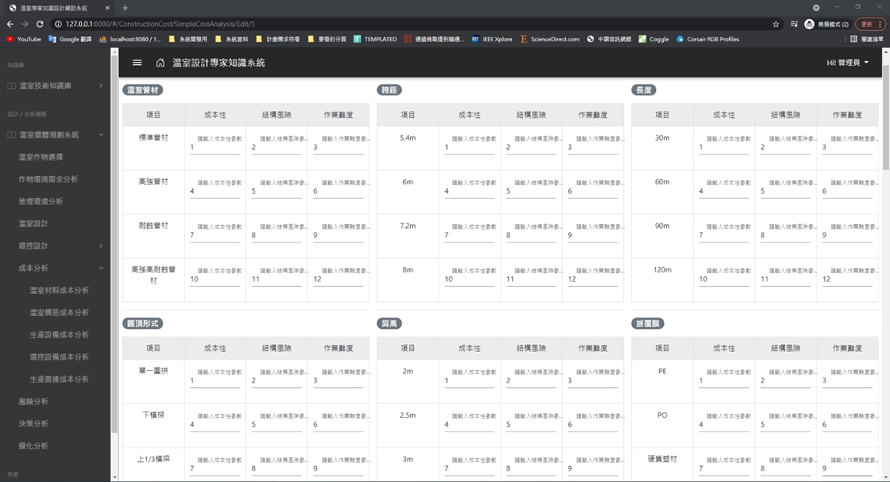
8. 溫室構造成本分析-編輯

Slide 29
8. 溫室構造成本分析-編輯
每位使用者(需登入會員，且身分須為專家、管理員)只能編輯自己所新增的溫室構造成本參數
透過「選擇專家」的下拉選單，選擇自己的專家編號，點擊 「修改System溫室參數」，即可進行編輯
如所選擇的非自己所新增的溫室構造成本參數，系統將會跳出提醒，提醒使用者此參數非使用者所新增，因此不可編輯

Slide 30
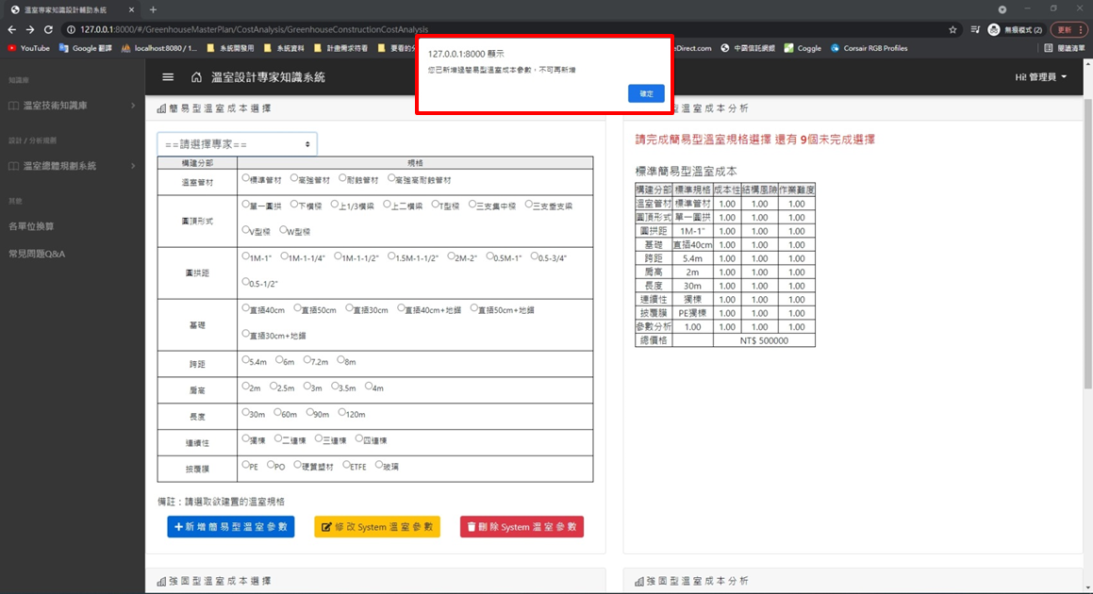
8. 溫室構造成本分析-刪除

Slide 31
8. 溫室構造成本分析-刪除
每位使用者(需登入會員，且身分須為專家、管理員)只能刪除自己所新增的溫室構造成本參數。
透過「選擇專家」的下拉選單，選擇自己的專家編號，點擊 「刪除System溫室參數」 ，即可進行資料的刪除，該注意的是一旦刪除後，資料將無法恢復。
如所選擇的非自己所新增的溫室構造成本參數，系統將會跳出提醒，提醒使用者此參數非使用者所新增，因此不可刪除。

Slide 32
(1)系統開發程式語言
(2)系統開發框架與開發環境
(3)人工智慧語言
(4)資料結構
(5)專案相關ERD(實體關係圖)
(6)程式碼頁面
(7)功能分析
(8)系統方法

Slide 33








1.系統開發程式語言
(1) HTML
(2) JavaScript
(3) PHP
(4) Python
2.系統開發框架與開發環境
(1) 前端框架: Vue
(2) 後端框架: Laravel
(3) 整合開發環境:Visual Studio Code
3.人工智慧語言
(1) Python
(2) JavaScript
33

Slide 34
此系統主要語言為PHP與JavaScript
採用MVC的架構
系統前端使用Vue進行開發
系統後端使用PHP熱門框架Laravel 8.0開發
資料庫使用MySQL，進行資料庫中資料表的維護

Slide 35



4.資料結構
(1)資料庫: MySQL
(2)資料庫建置環境
XAMPP
phpmyadmin
35

Slide 36
5. 資料庫實體關係圖( ERD)

Slide 37
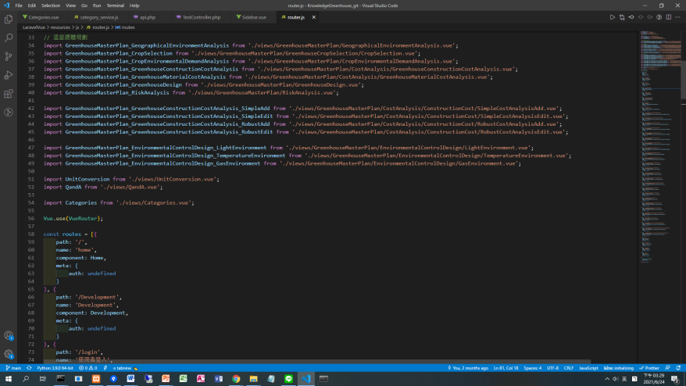
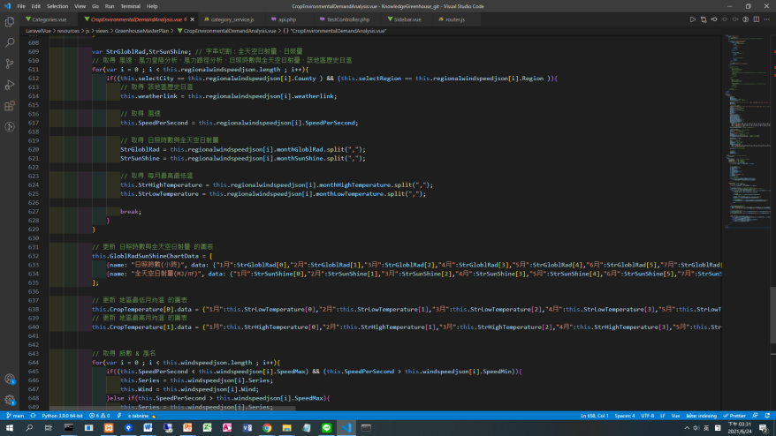
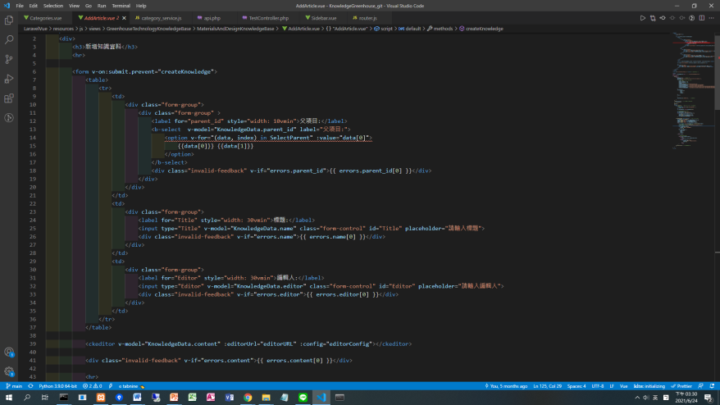
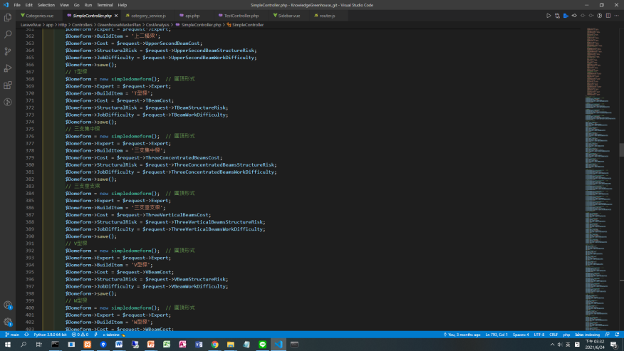
6.程式碼頁面

Slide 38
7.功能分析
系統在無登入會員的狀態下亦能使用，在會員狀態中，如是以專家、業者與管理員的身分時，會有相對應身分的不同有不同的功能操作。
在系統中，知識供應模組主要功能在於提供作物、設施、環控、結構、知識以及資訊等各領域專家建立知識內容之用。此模組介面之設計規劃。整體畫面可概分為兩個區域，其分別為畫面左方的目錄區以及右方的顯示區；非知識模組部分主要功能在於構建溫室的成本、流體等分析
目錄區主要以樹狀結構方式呈現知識庫內容的階層架構，至於顯示區則是用於呈現知識內容。
針對目錄區的標題內容，使用者可執行的操作包括：檢視、新增。另一方面，關於知識庫內容的管理，使用者可執行的操作則是包括：檢視、編輯、刪除、查詢。當使用者欲新增/編輯/刪除知識內容時，顯示區之內容將由顯示模式切換為編輯模式。顯示區的操作不僅要將權限議題納入考量，同時還要提供文書編輯的功能。

Slide 39
7.功能分析

Slide 40
8.系統方法
1)知識模組：
知識模組的知識採用共筆的方式進行，讓每一位專家、業者可以針對自己的專業領域，提供其專業知識，在知識模組中的任何知識皆可以新增、修改、刪除知識。
)2非知識模組：
非知識模組的知識部分，則採用個人的方式，由每位專家各自提供各自的意見、資訊、參數等等，專家所新增的參數會變成使用者在檢閱知識時的選單之一，而專家僅能新增、修改、刪除自己所建立的知識。

